Slide 1

Speisung der 5000

Slide 2
Warum in allen Evangelien
Es beweist die Allmacht unseres Herrn Jesu Wunder zu tun
Es weist darauf hin, dass unser Herr Jesus das Brot des Lebens ist
Es zeigt die Barmherzigkeit unseres Herrn Jesus
Es lehrt, dass unser Herr Jesus, das was wir ihm hingeben, sei es auch nur wenig, vervielfältigen kann
Unser Herr Jesus beteiligt seine Nachfolger

Slide 3
Die Aussendung der Zwölf
7 Und er rief die Zwölf zu sich und fing an, sie auszusenden je zwei und zwei, und gab ihnen Macht über die unreinen Geister
8 und gebot ihnen, nichts mitzunehmen auf den Weg als allein einen Stab, kein Brot, keine Tasche, kein Geld im Gürtel,
9 wohl aber Schuhe an den Füßen. Und zieht nicht zwei Hemden an!
10 Und er sprach zu ihnen: Wo ihr in ein Haus geht, da bleibt, bis ihr von dort weiterzieht.
11 Und wo man euch nicht aufnimmt und euch nicht hört, da geht hinaus und schüttelt den Staub von euren Füßen, ihnen zum Zeugnis.
12 Und sie zogen aus und predigten, man sollte Buße tun,
13 und trieben viele Dämonen aus und salbten viele Kranke mit Öl und machten sie gesund. Markus 6,7-13

Slide 4
30 Und die Apostel kamen bei Jesus zusammen und verkündeten ihm alles, was sie getan und gelehrt hatten. Markus 6,30

Slide 5


Slide 6
13 Denn der HERR hat Zion erwählt, hat sie zu seiner Wohnung begehrt:
14 »Dies ist für immer meine Ruhestatt, hier will ich wohnen; denn ich habe sie begehrt.
15 Ihre Nahrung will ich reichlich segnen, ihre Armen sättigen mit Brot. Psalm 132,13-15

Slide 7
6 Die Mehrung der Herrschaft und der Friede werden kein Ende haben auf dem Thron Davids und über seinem Königreich, dass er es gründe und festige mit Recht und Gerechtigkeit von nun an bis in Ewigkeit. Der Eifer des HERRN der Heerscharen wird dies tun! Jesaja 9,6

Slide 8
5 Wohl dem, dessen Hilfe der Gott Jakobs ist, dessen Hoffnung ruht auf dem HERRN, seinem Gott!
6 Er hat Himmel und Erde gemacht, das Meer und alles, was darin ist; er bewahrt Treue auf ewig.
7 Er verschafft den Unterdrückten Recht und gibt den Hungrigen Brot. Der HERR löst die Gebundenen.
8 Der HERR macht die Blinden sehend; der HERR richtet die Elenden auf; der HERR liebt die Gerechten.
9 Der HERR behütet den Fremdling; er erhält Waisen und Witwen; aber die Gottlosen lässt er verkehrte Wege gehen.
10 Der HERR wird herrschen in Ewigkeit, dein Gott, o Zion, von Geschlecht zu Geschlecht! Hallelujah! Psalm 146,5-10

Slide 9
15 Einen Propheten wie mich wird dir der HERR, dein Gott, erwecken aus deiner Mitte, aus deinen Brüdern; auf ihn sollst du hören! Deuteronomium 18,15

Slide 10
13 Als das Jesus hörte, entwich er von dort in einem Boot in eine einsame Gegend allein. Und als das Volk das hörte, folgte es ihm zu Fuß aus den Städten.
14 Und Jesus stieg aus und sah die große Menge; und sie jammerten ihn und er heilte ihre Kranken.
15 Am Abend aber traten seine Jünger zu ihm und sprachen: Die Stätte ist einsam, und die Nacht bricht herein; lass das Volk gehen, damit sie in die Dörfer gehen und sich zu essen kaufen.
16 Aber Jesus sprach zu ihnen: Es ist nicht nötig, dass sie fortgehen; gebt ihr ihnen zu essen.
17 Sie sprachen zu ihm: Wir haben hier nichts als fünf Brote und zwei Fische.

Slide 11
18 Und er sprach: Bringt sie mir her!
19 Und er ließ das Volk sich lagern auf das Gras und nahm die fünf Brote und die zwei Fische, sah auf zum Himmel, dankte und brach's und gab die Brote den Jüngern, und die Jünger gaben sie dem Volk.
20 Und sie aßen alle und wurden satt und sammelten auf, was an Brocken übrig blieb, zwölf Körbe voll.
21 Die aber gegessen hatten, waren etwa fünftausend Männer, ohne Frauen und Kinder. Matthäus 14,13-21

Slide 12
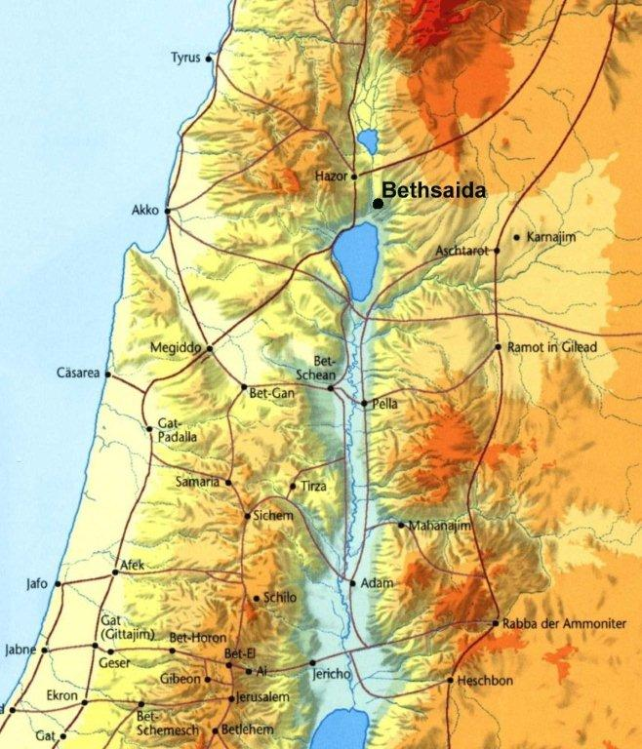
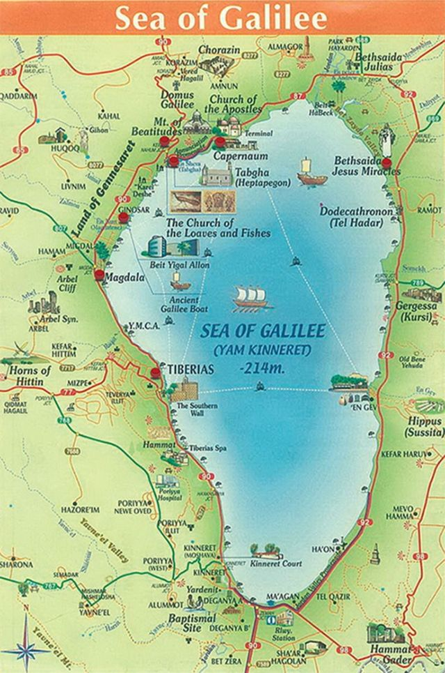

Slide 13
13 Als das Jesus hörte, entwich er von dort in einem Boot in eine einsame Gegend allein. Und als das Volk das hörte, folgte es ihm zu Fuß aus den Städten.

Slide 14
14 Und Jesus stieg aus und sah die große Menge; und sie jammerten ihn und er heilte ihre Kranken.

Slide 15
15 Am Abend aber traten seine Jünger zu ihm und sprachen: Die Stätte ist einsam, und die Nacht bricht herein; lass das Volk gehen, damit sie in die Dörfer gehen und sich zu essen kaufen.

Slide 16
16 Aber Jesus sprach zu ihnen: Es ist nicht nötig, dass sie fortgehen; gebt ihr ihnen zu essen.

Slide 17
17 Sie sprachen zu ihm: Wir haben hier nichts als fünf Brote und zwei Fische.
18 Und er sprach: Bringt sie mir her!

Slide 18
19 Und er ließ das Volk sich lagern auf das Gras und nahm die fünf Brote und die zwei Fische, sah auf zum Himmel, dankte und brach's und gab die Brote den Jüngern, und die Jünger gaben sie dem Volk.

Slide 19
1 Ein Psalm Davids. Der HERR ist mein Hirte; mir wird nichts mangeln.
2 Er weidet mich auf grünen Auen und führt mich zu stillen Wassern.
3 Er erquickt meine Seele; er führt mich auf rechter Straße um seines Namens willen.
4 Und wenn ich auch wanderte durchs Tal der Todesschatten, so fürchte ich kein Unglück, denn du bist bei mir; dein Stecken und dein Stab, die trösten mich.
5 Du bereitest vor mir einen Tisch angesichts meiner Feinde; du hast mein Haupt mit Öl gesalbt, mein Becher fließt über.
6 Nur Güte und Gnade werden mir folgen mein Leben lang, und ich werde bleiben im Haus des HERRN immerdar. Psalm 23

Slide 20
20 Und sie aßen alle und wurden satt und sammelten auf, was an Brocken übrig blieb, zwölf Körbe voll.

Slide 21
Jesus ist das Brot
35 Jesus aber sprach zu ihnen: Ich bin das Brot des Lebens. Wer zu mir kommt, den wird nicht hungern, und wer an mich glaubt, den wird niemals dürsten. Johannes 6,35

Slide 22
Jesus ist das Brot
Jesus wird einmal alle Probleme lösen!
Jesus ist das Brot des Lebens!
Jesus ist der, welche unsere Talente vermehrt und gebrauchen kann!
Jesus will Gemeinschaft mit der Gemeinde!

Slide 23
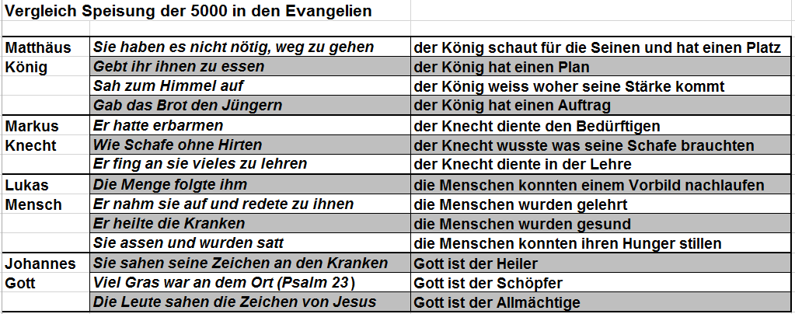

Slide 24
Speisung der 5000

